Slide 1




ERASMUS+ ÖĞRENCİ HAREKETLİLİĞİ
Öğrenim Faaliyeti Bilgilendirme Toplantısı
08.05.2021
YILDIZ TEKNİK ÜNİVERSİTESİ
BİLGİSAYAR MÜHENDİSLİĞİ
ERASMUS KOORDİNATÖRLÜĞÜ
"Erasmus+ Programı kapsamında Avrupa Komisyonu tarafından desteklenmektedir. Ancak burada yer alan görüşlerden Avrupa Komisyonu ve Türkiye Ulusal Ajansı sorumlu tutulamaz."

Slide 2
Gündem
Erasmus+ Öğrenim Faaliyeti
Hibe miktarları
Nomination
Application
İntibak A Hazırlanması
İntibak B
Önemli Noktalar
Son tarihler
Sorumluluklarınız

Slide 3
Erasmus+ Öğrenim Faaliyeti
Eğitim + Kültür paylaşımı

Slide 4
İkili Anlaşmamız olan ülkeler
28 Avrupa Birliği üyesi ülke
Almanya, Avusturya, Belçika, Bulgaristan, Çek Cumhuriyeti, Danimarka, Estonya, Finlandiya, Fransa, Güney Kıbrıs Rum Yönetimi, Hırvatistan, Hollanda, İngiltere, İrlanda, İspanya, İsveç, İtalya, Letonya, Litvanya, Lüksemburg, Macaristan, Malta, Polonya, Portekiz, Romanya, Slovakya, Slovenya, Yunanistan

Slide 5
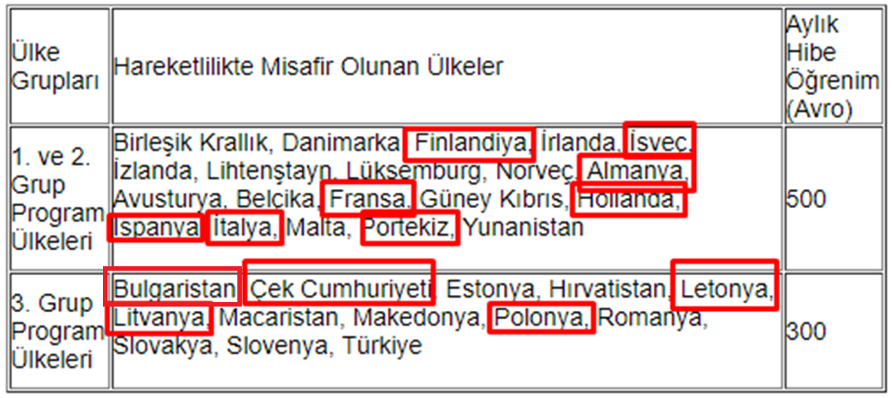
Hibe Miktarları

Slide 6
Hibesiz Öğrenciler
Hibeli öğrenci listesinden bir adayın Erasmus+ hakkından veya gönüllü olarak hibe hakkından vazgeçmesi halinde, o öğrenciye ayrılmış olan hibe, başarı puanına göre hibesiz öğrenci listesindeki ilk adaya sunulur.
Hibesiz öğrenci listesindeki adaylar, isterlerse hibesiz olarak Erasmus+ faaliyetini gerçekleştirebilir ya da Erasmus+ Program Birimi’ni dilekçe ile bilgilendirerek Erasmus haklarından vazgeçebilirler.
Hibesiz Erasmus+ öğrencileri, faaliyet öncesinde, esnasında veya sonrasında hibe almaya hak kazanabilirler. Böyle bir durumun oluşması halinde, Erasmus+ Program Birimi tarafından e-posta yoluyla bilgilendirilirler.
Hibesiz dahi olsa, aynı öğrenim kademesinde öğrencinin Erasmus programına katılımı 12 ayı aşamaz.
Hibesiz Erasmus+ öğrencileri, hibeli Erasmus+ öğrencileri gibi tüm süreçleri sorumlulukla izlemelidirler.

Slide 7
Daha Önceki Hibe Dağılımı
2017-2018’de 20 öğrenci hibeli gitmiştir
2018-2019’da 16 öğrenci hibeli gitmiştir.
2019-2020’de 19 öğrenci hibeli gitmiştir.
2020-2021’de 21 öğrenci hibeli gitmiştir.

Slide 8
Öğrenci Hareketliliği
Her bir öğrenim kademesinde (lisans, yüksek lisans, doktora) :
Hareketlilik sayısı
Hareketlilik türü (KA103/KA107 : öğrenim, staj)
Hibe durumundan (hibeli, hibesiz)
bağımsız olarak faaliyetten toplamda en fazla 12 aya (360 güne) kadar faydalanılabilir

Slide 9
Nomination
Yerleştirilmiş olduğunuz okula bilgilerinizin gönderilmesi.
Nomination deadline tarihleri her okul için farklıdır, bu tarihin takip edilmesi öğrencinin sorumluluğundadır.
Nomination yapılması için Doç.Dr. Gökhan BİLGİN hocamıza mail ile bilgilendirme yapılması gerekmektedir.

Slide 10
Application
Application deadline tarihleri de nomination gibi her üniversite için farklıdır.
Her üniversitenin bu adımda istediği belgeler değişebilmektedir.
Eğer application adımında ders seçimi yapmanız gerekirse;
  Karşı taraftan seçeceğiniz derslerin içerik linklerini
  YTÜ’de ilgili derslere karşılık saydırılacak derslerin içerik linklerini
  Mentor Hocanıza göndermeniz ve dersler için onay almanız gerekmektedir.
Learning Agreement;
  Çoğu okul artık online sistemine geçmiştir
  Eğer online sisteme geçilmediyse; LA formunu doldurarak Gökhan Bilgin Hocamıza imzalaması için göndermelisiniz.

Slide 11
Son tarihler
Üniversite Adı | Nomination | Application
Bremen University of Applied Sciences | 1/6/21
Hochschule Bremerhaven | 7/5/2021 | 30/6/2021
Technische Universitat Chemnitz | 31/5/2021 | 15/7/2021
University of Rostock | Mayıs/2021 | 15/7/2021
Hochschule Esslingen | 15/5/2021 | 30/5/2021
Münster University of Applied Science | 15/5/21 | 15/5/21
Brno University of Technology | 30/4/21 | 31/5/21
Czech technical University in Prague | 15/5/2021 | -
University of Eastern Finland | 15/4/21 | 30/4/21
Universite de Valenciennes | 15/5/21 | 31/5/21
Fontys University of Applied Sciences | 15/5/21 | -
Universitat De Girona | 15/6/21
Universidad De Oviedo | 30/5/2021 | -
University of Granada | May-21
University of Skövde | late this year | -
Linnaeus University | 1-Apr
Universita Degli Studi Di Napoli Federico II | 10/6/2021 | 15/6/2021
Riga Technical University | 1/6/21 | -
Vilnius Gediminas Technical University | 15/5/2021 | 30/5/2021
West Pomerianian University of Technology, Szczecin | 30/5/2021 | -
Warsaw University of Technology | 31/5/21
Czestochowa University of Technology | 31/8/21
Universidade Do Minho | 15/5/2021 | 15/5/2021
Instituto Politecnico Do Port | 1/6/2021
Technical University of Varna | 31/5/2021 | -
Instituto Politécnico de Tomar | - | 15/5/2021

Slide 12
Değerlendirme
Daha önce faaliyet gerçekleştirmek üzere seçildiği halde tanınan süre içinde feragatini Erasmus Ofisine tebliğ etmeyen öğrenciler:
-10 puan

Slide 13
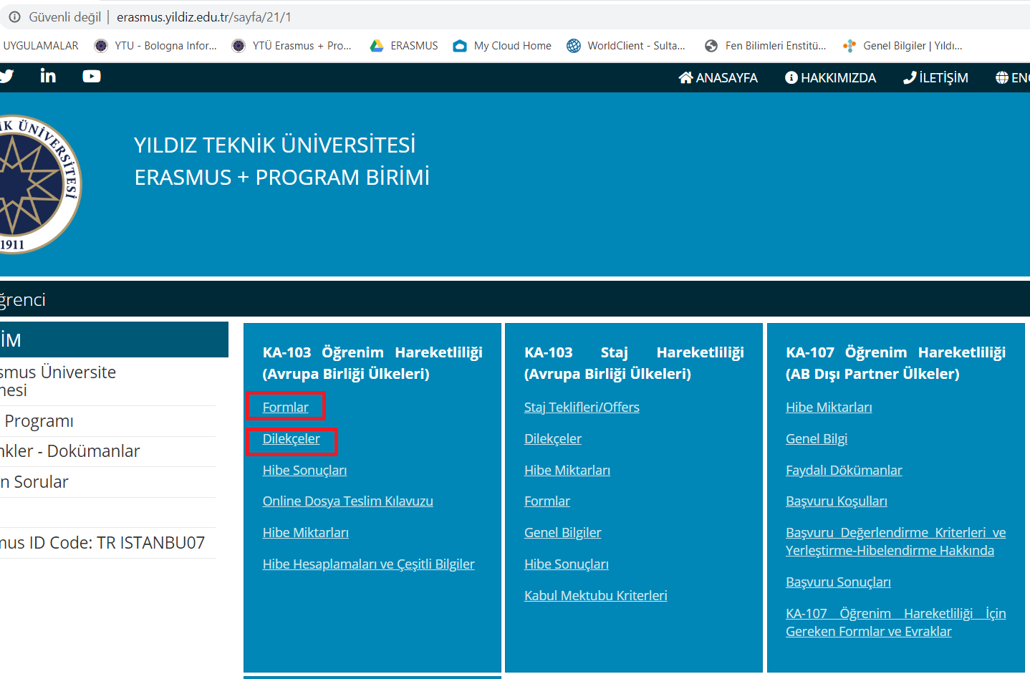
  Eğer intibak A işlemleriniz yapılmadıysa;
    Sadece Erasmus Ofisine feragat dilekçesi göndermeniz yeterlidir.
  İntibak A işlemleriniz yapıldıktan sonra feragat etmek isterseniz;
    Feragat dilekçenizi hem bölüm sekterliğine hem de erasmus ofisine göndermelisiniz.
    Bölüm sekterliğinin intibak iptali yapması gerekmektedir, eğer intibak iptali yapılmazsa ilgili dönemde YTÜ’den ders alamamanıza sebep olur.

Slide 14
İntibak A Hazırlanması
Erasmus+ Programı kapsamında yurt dışına gidecek olan öğrencilerimizin bir dönem için 25-35 ECTS iki dönem için 50-70 ECTS arasında ders yükü alması gerekmektedir.
Öğrenciler Erasmus+ Programına katıldıkları her dönem için en az iki dersini zorunlu alan derslerinden seçmelidirler,
Öğrenciler Erasmus+ Programına katıldıkları her dönem için en fazla bir dersini yabancı dil dersi olarak alabilir ve LA belgesinde ECTS yüküne ilave edebilirler,
Lisansüstü öğrencileri LA belgesinde ECTS yükünü tamamlamak için dil dersi alamaz ve intibak ettiremezler,
Tüm öğrenciler bir dönem için karşı kurumda 25-35 ECTS , iki dönem için ise 50-70 ECTS aralığında ders almak zorundadırlar. Almış oldukları ECTS yükünün en az 2/3’ü oranında ders yükünün Yıldız Teknik Üniversitesinde karşılığı bulunmalıdır.
  Örneğin; 30 ECTS ders aldığınızda, YTÜ’de 20 ECTS karşılığı bulunmalıdır.

Slide 15
Lisansüstü Ders Seçimi
Fen Bilimleri Enstitüsü, lisansüstü öğrencilerinin zorunlu dersleri YTÜ’den almaları gerektiğini belirtmiştir.
Etik ve Seminer dersleri için de yine Fen Bilimleri Enstitüsü ile iletişime geçilmelidir.

Slide 16
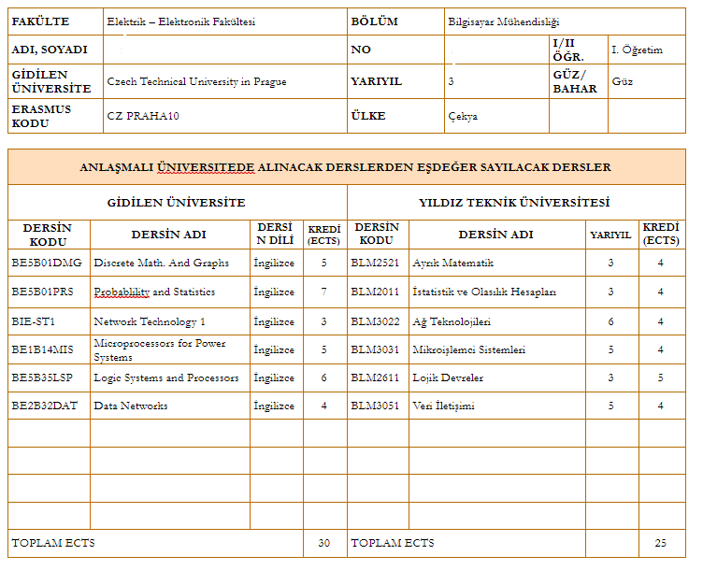
Örnek İntibak A Formu
Karşı kurum dersleri ile bizim derslerin ECTS uyumuna bakılmalı.

Slide 17
İntibak B
Mutlaka İntibak A ve Learning Agreement ile uyuşması gerekmektedir.
2/3 dersten başarı sağlanırsa hibenin geri kalan %20 lik kısmı öğrenciye verilir.
Herhangi bir dersten F0 (Devamsızlık) notu ile kalınması halinde AB ofisi öğrenciden tüm hibenin geri iade edilmesini talep eder.
Hibesiz gidiliyor ve tüm derslerden kalınıyorsa bile İntibak B hazırlanması ve evrakların teslim edilmesi gerekmektedir.
İntibak B formu ve Transkript’i mentor hocanıza iletmelisiniz.

Slide 18
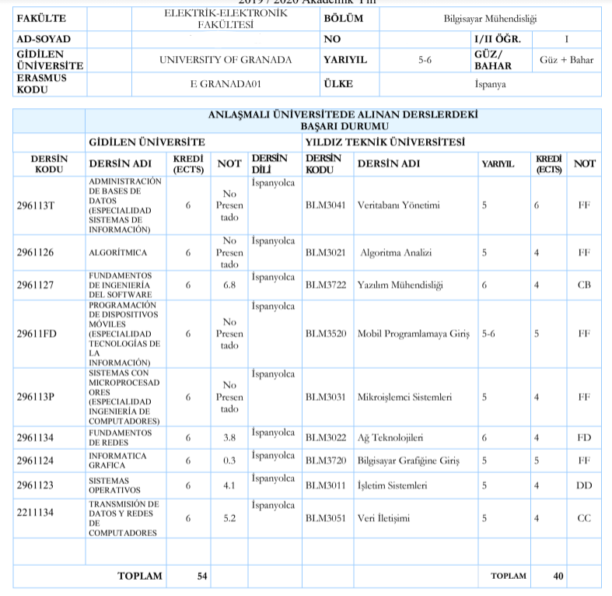
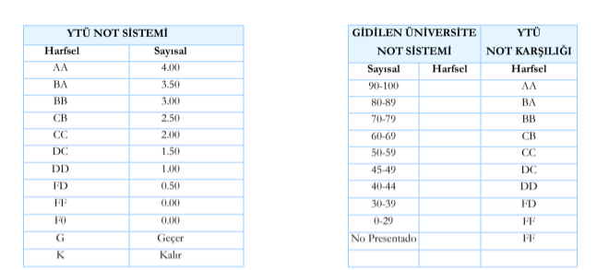
Örnek İntibak B

Slide 19
Önemli Noktalar
POLONYA
Vize başvuruları, planlanan seyahat tarihinin 90 gün öncesinden itibaren yapılabilmektedir - Eylül ayının ikinci yarısında gidecek olanlar ŞİMDİDEN MÜRACAT YAPABİLİRLER !,
- Polonya’daki okuldan Kabul Mektubunuzun ASLINI BEKLEMEYE GEREK YOKTUR - okunaklı, taranmış ve e-posta ile gönderilmiş belgenin çıktısı yeterlidir.
Yabancı Dil Belgesi
Karşı okul sizden application sırasında yabancı dil belgesi isteyebilir. Hazırlık okuduysanız Yabancı Diller Bölümü’nden temin edebilirsiniz.
  Hochschule Bremen Üniversitesinden yeni gelen mail:
    Fall/ winter semester (October-February): German B2 (certified TOEFL/IELTS)
    Spring/summer semester (April-July): English B2 (certified TOEFL/IELTS)
Ders değişikliği durumunda:
Mutlaka İntibak A formu ve LA güncellenmeli. Tekrar ders seçiminde mutlaka mentorunuz tarafında dersin sayılıp-sayılamayacağı hakkında haberleşmelisiniz.

Slide 20
Önemli Noktalar
Kurul kararlarının takibi:
Erasmus sisteminizden takip edebilirsiniz. Red durumunda zaten bize bilgi gelir ve sizinle iletişime geçeriz.
Erasmus kapsamında ARA PROJE- BITIRME PROJESI ya da TEZ alınamaz. Alınmasına izin verilse her durumda kaldı olarak intibak edilir.

Slide 21
Aşağıda listelenen işlemleri grup sorumlusu olarak atanan araştırma görevlisi ile gerçekleştirebileceklerdir.
1) İntibak A(Gitmeden önce)
2) Başvuru iptali için danışma
3) Okul değişikliği için danışma
4) Dönem değişikliği için danışma
5) Ders değişikliği(İntibak A güncellemesi)
6) İntibak B (Döndükten sonra)

Slide 22
Yukarıda listelenenler dışında yapılması gerekenler;
Nomination yapılması için Doç.Dr. Gökhan BİLGİN hocamıza mail ile bilgilendirme yapılması,
Erasmusa gitmeden önce hazırlanan belgelerin AB Ofisine teslim edilmesi,
2 numaradaki belgelerin kopyasının Doç. Dr. Gökhan BİLGİN'e teslim edilmesi,
Erasmus‘tan döndükten sonra belgelerin AB ofisine teslim edilmesi.

Slide 23
Öğrecinin Kendi Sorumluluğunda Olan Önemli Noktalar
1. Okulların Yabancı Dil koşullarının öğrenilmesi ve sağlanması
2. Önemli tarihlerin takibi
3. Learning Agreement hazırlanması ve onaylatılması
4. Derslerin seçimi (Ders içeriklerini Mentor’a onaylatmadan derslerinizi Learning Agreement’a işlemeyiniz.)
5. Boşalan kontenjan, vize,konaklama,yaşam,hibe miktarı/listesi vb. konularını kendi okulumuzun ve karşı okulun Erasmus+ sayfasından takibi.

Slide 24
mail atarken
[ERASMUS] etiketi kullanmalısınız. Yoksa mailiniz gözden kaçabilir.

